Slide 1
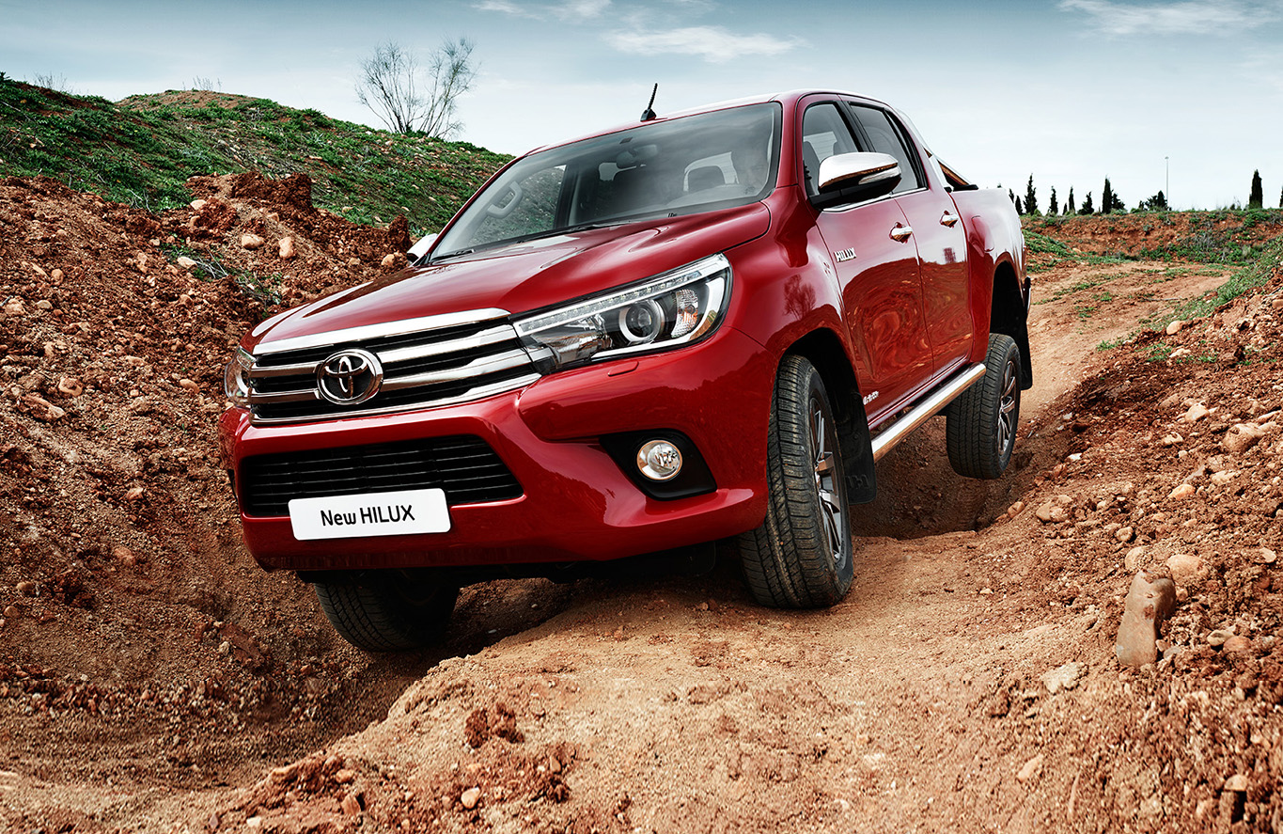
Νέες εκδόσεις

Slide 2
Αδιαμφισβήτητη υπεροχή έναντι ανταγωνισμού
Κορυφαίο Εκτός δρόμου
Σύστημα Ενεργού Ελέγχου Πρόσφυσης A-TRC & κλείδωμα πίσω διαφορικού (4x4)
Η μεγαλύτερη γωνία προσέγγισης και διαφυγής
Πιο κοντή πρώτη σχέση στο κιβώτιο ταχυτήτων
Κινητήρας 2.4D Euro 6
Με standard 6-τάχυτο κιβώτιο
Επιλογή Λειτουργίας Eco & Power Mode
H μεγαλύτερη ικανότητα έλξης 1.200kg
(1.500kg από παραγωγή Σεπτεμβρίου)
Αξεπέραστη Αντοχή
20% μεγαλύτερη ακαμψία αμαξώματος
Πιο ανθεκτικό πάτωμα x3
Αναβαθμισμένα Προστατευτικά μηχανής και ψυγείου και βάση στήριξης ανάρτησης
Τεχνολογία

Slide 3
Αδιαμφισβήτητη υπεροχή έναντι ανταγωνισμού
Το πιο SUV της κατηγορίας
Κορυφαία ηχομόνωση με υλικά υψηλής ποιότητας
Εσωτερικό με αντιληπτή ποιότητα και τεχνολογίες επιβατικού
Σχεδίαση για όλους
Διαθέσιμο σε 3 body types (Single Cab – Extra Cab – Double Cab
Πιο ανθεκτική καρότσα με αυξημένο πλάτος για περισσότερη φόρτωση
4 θύρες στο Extra Cab
Ανώτερο επιβατικό με άνεση για 5 στο Double Cab
Ασύγκριτη Ασφάλεια
To πιο Ολοκληρωμένο Σύστημα Ενεργητικής Ασφάλειας στον κόσμο Toyota Safety Sense
5 Αστέρια Euro NCAP
Τεχνολογία

Slide 4
Εξοπλισμός έκδοσης Single Cab 4x2 - Standard A/C
Εξωτερική όψη
Εσωτερικό καμπίνας
Τεχνολογία & Ασφάλεια
4x2
Single Cab
Standard A/C
Φώτα Ημέρας
Εμπρός προβολείς αλογόνου
Ατσάλινες ζάντες 17”
Εμπρός & πίσω προφυλακτήρας μαύρος
Εμπρός γρίλια μαύρη
Καθρέπτες μαύροι
Προστατευτικό πλαίσιο πίσω
παρμπρίζ
Λασπωτήρες
Εμπρός καθίσματα ξεχωριστά 50/50
Επένδυση καθισμάτων PVC
Radio/CD/ BT/USB/AUX
2 ηχεία
Air condition
Οθόνη Πολλαπλών Λειτουργιών
Πρίζα 12V
Συρόμενα καθίσματα εμπρός
Ρύθμιση πλάτης καθισμάτων εμπρός
Προσκέφαλα εμπρός (δύο)
Ντουλαπάκι συνοδηγού με κλειδαριά
Πατάκια PVC
7 Αερόσακοι (οδηγού, συνοδηγού, πλευρικοί εμπρός, τύπου κουρτίνας εμπρός και πίσω, γονάτου οδηγού)
Σύστημα Ελέγχου Ευστάθειας VSC
Σύστημα υποβοήθησης Εκκίνησης σε Ανηφόρα HAC
Σύστημα Ελέγχου Ευστάθειας κατά τη Ρυμούλκηση TSC
Διακόπτης Λειτουργίας ECO/POWER
Αποθαμβωτής στο πίσω τζάμι
Φωτιστικά σώματα με δέσμη φωτός ρυθμιζόμενη καθ’ύψος
Immobilizer
Η νέα γενιά HILUX φέρει μια σημαντική σειρά χαρακτηριστικών στο βασικό εξοπλισμό των Single Cabs από τη βασική κιόλας έκδοση.

Slide 5
Εξοπλισμός έκδοσης Single Cab 4x4 - Comfort
Εξωτερική όψη
Εσωτερικό καμπίνας
Τεχνολογία & Ασφάλεια
4x4
Single Cab
Comfort
Θερμαινόμενοι, ηλεκτρικά ρυθμιζόμενοι καθρέπτες
Ηλεκτρικά παράθυρα
Ντουλαπάκι συνοδηγού με λειτουργία ψύξης Υφασμάτινη επένδυση καθισμάτων
(όχι PVC)
Υφασμάτινα πλαίσια θυρών
Radio/CD/BT/RDS/USB/AUX
Σύστημα Ενεργού Ελέγχου Πρόσφυσης A-TRC
Επιλογέας λειτουργίας 2WD <-> 4WD
Πίσω διαφορικό
Κλείδωμα πίσω διαφορικού
Κλειδαριά στην πόρτα της καρότσας
Κεντρικό κλείδωμα θυρών
Ta παραπάνω χαρακτηριστικά προστίθενται στο βασικό εξοπλισμό της έκδοσης Comfort, επιπλέον της βασικής έκδοσης Standard A/C. Ta συστήματα τεχνολογίας συνδυάζονται με τη δυνατότητα τετρακίνησης στην παρούσα έκδοση 4WD .

Slide 6
Εξοπλισμός έκδοσης Extra Cab 4x2 - Standard A/C
Εξωτερική όψη
Εσωτερικό καμπίνας
Τεχνολογία & Ασφάλεια
4x2
Extra Cab
Standard A/C
Φώτα Ημέρας
Εμπρός προβολείς αλογόνου
Ζάντες 17” ατσάλινες μαύρες
Ελαστικά 265/65
Εμπρός & πίσω προφυλακτήρας μαύρος
Εμπρός γρίλια μαύρη
Καθρέπτες μαύροι
Πλατύς προφυλακτήρας
Προεκτάσεις φτερών φαρδιές
Χερούλι καρότσας εξωτερικό
Προστατευτικό πλαίσιο πίσω
παρμπρίζ
Radio/CD/ BT/RDS/USB/AUX
Ηχοσύστημα με 4 ηχεία
Εμπρός καθίσματα ξεχωριστά 50/50
Υφασμάτινη επένδυση καθισμάτων
(semi-low, όχι PVC)
Πίσω καθίσματα
Air condition
Οθόνη Πολλαπλών Λειτουργιών
Χειριστήρια Ηχοσυστήματος (τιμόνι)
Πρίζα 12V
Φωτισμός καμπίνας
Προσκέφαλα εμπρός (δύο)
Προσκέφαλα πίσω 2, ρυθμιζόμενα
Συρόμενα καθίσματα εμπρός
Ρύθμιση πλάτης καθισμάτων εμπρός
Θήκες στις πλάτες των καθισμάτων
Ντουλαπάκι συνοδηγού με κλειδαριά
Ανάρτηση Υψηλής Αντοχής
(Heavy Duty Suspension HDS)
7 Αερόσακοι (οδηγού, συνοδηγού, πλευρικοί εμπρός, τύπου κουρτίνας εμπρός και πίσω, γονάτου οδηγού)
Σύστημα Ελέγχου Ευστάθειας VSC
Σύστημα υποβοήθησης Εκκίνησης σε Ανηφόρα HAC
Σύστημα Ελέγχου Ευστάθειας κατά τη Ρυμούλκηση TSC
Επιλογέας λειτουργίας ECO/POWER
Αποθαμβωτής στο πίσω τζάμι
Πίσω ζώνες ασφαλείας (δύο) 3 σημείων ELR
Φωτιστικά σώματα με δέσμη φωτός ρυθμιζόμενη καθ’ύψος
Immobilizer
Η νέα γενιά HILUX φέρει μια σημαντική σειρά χαρακτηριστικών στο βασικό εξοπλισμό των Extra Cabs από τη βασική κιόλας έκδοση

Slide 7
Εξοπλισμός έκδοσης Extra Cab 4x4 - Comfort
Εξωτερική όψη
Εσωτερικό καμπίνας
Τεχνολογία & Ασφάλεια
4x4
Extra Cab
Comfort
Θερμαινόμενοι, ηλεκτρικοί, μαύροι καθρέπτες με ενσωματωμένα φλας
Ηλεκτρικά παράθυρα
Κεντρικό κλείδωμα θυρών
Υφασμάτινα πλαίσια θυρών
Ντουλαπάκι συνοδηγού με λειτουργία ψύξης
Σύστημα Ενεργού Ελέγχου Πρόσφυσης A-TRC
Επιλογέας λειτουργίας 2WD <-> 4WD
Πίσω διαφορικό
Κλείδωμα πίσω διαφορικού
Κλειδαριά στην πόρτα της καρότσας
Ta παραπάνω χαρακτηριστικά προστίθενται στο βασικό εξοπλισμό της έκδοσης Comfort, επιπλέον της βασικής έκδοσης Standard A/C. Ta συστήματα τεχνολογίας συνδυάζονται με τη δυνατότητα τετρακίνησης στην παρούσα έκδοση 4WD .

Slide 8
Εξοπλισμός έκδοσης Extra Cab 4x4 - Special Duty
Εξωτερική όψη
Εσωτερικό καμπίνας
Τεχνολογία & Ασφάλεια
Ζάντες αλουμινίου 17¨
Φώτα ομίχλης
Χρωμιωμένη εμπρός μάσκα
Εμπρός προφυλακτήρας στο χρώμα του αμαξώματος
Χρωμιωμένος πίσω προφυλακτήρας
Σύστημα καθαρισμού εμπρός φώτων
Αναδιπλούμενοι, θερμαινόμενοι, χρωμιωμένοι καθρέπτες με ενσωματωμένα φλας
Χρωμιωμένα εξωτερικά χερούλια θυρών
Χρωμιωμένο χερούλι καρότσας
Φιμέ πίσω τζάμι
Πλαϊνά σκαλοπάτια
Οθόνη TFT 4.2’’ στον πίνακα οργάνων
Σύστημα Πολυμέσων Toyota Touch με έγχρωμη οθόνη αφής 7’’
Κάμερα οπισθοπορίας
6 ηχεία
Υφασμάτινη επένδυση καθισμάτων
(full-high)
Δερμάτινο τιμόνι και επιλογέας ταχυτήτων
Χειρόφρενο με έμβολο χρωμίου
Διακοσμητικό σε ασημί χρώμα στην κεντρική κονσόλα
Χρωμιωμένες λαβές θυρών
Κάθισμα οδηγού ρυθμιζόμενο καθ’ύψος
Ντουλαπάκι συνοδηγού με ελεγχόμενο άνοιγμα
Πρίζες 12V (δύο)
Σκιάδιο συνοδηγού με καθρέπτη και φωτισμό
Cruise Control
Ανάρτηση υψηλής αντοχής και ανθεκτικότητας:
Heavy Duty Suspension
4x4
Extra Cab
Special Duty
Ta παραπάνω χαρακτηριστικά προστίθενται στο βασικό εξοπλισμό της έκδοσης Special Edition HDS, επιπλέον της έκδοσης Comfort.

Slide 9
Εξοπλισμός έκδοσης Extra Cab 4x4 - Special TSS
Εξωτερική όψη
Εσωτερικό καμπίνας
Τεχνολογία & Ασφάλεια
4x4
Extra Cab
Special TSS
Σύστημα Ελέγχου Καθόδου (DAC)
Toyota Safety Sense
Σύστημα Αποφυγής Πρόσκρουσης
Σύστημα Υποβοήθησης Διατήρησης Λωρίδας
Σύστημα Αναγνώρισης Σημάτων Κυκλοφορίας
Σύστημα Αναγνώρισης Κόπωσης Οδηγού
Χωρίς ανάρτηση υψηλής αντοχής Heavy Duty Suspension
Ta παραπάνω χαρακτηριστικά προστίθενται στο βασικό εξοπλισμό της έκδοσης Special Edition TSS, επιπλέον της έκδοσης Special Duty.

Slide 10
Εξοπλισμός έκδοσης Double Cab 4x4 - Advance TSS
Εξωτερική όψη
Εσωτερικό καμπίνας
Τεχνολογία & Ασφάλεια
Ζάντες 17” ατσάλινες μαύρες
Φώτα Ημέρας
Εμπρός προβολείς αλογόνου
Προβολείς ομίχλης
Εμπρός προφυλακτήρας στο χρώμα του αμαξώματος
Εμπρός γρίλια μαύρη
Πλατύ φτερό
Θερμαινόμενοι μαύροι καθρέπτες με ενσωματωμένα φλας
Κλειδαριά στην πόρτα της καρότσας
Πλαϊνά σκαλοπάτια
Προστατευτικό πλαίσιο πίσω παρμπρίζ
Radio/CD/ BT/RDS/USB/AUX
Ηχοσύστημα με 4 ηχεία
Air condition
Οθόνη Πολλαπλών Λειτουργιών
Χειριστήρια Ηχοσυστήματος (τιμόνι)
Ηλεκτρικά παράθυρα
Ντουλαπάκι συνοδηγού με λειτουργία ψύξης “Cool box”
Υφασμάτινη επένδυση καθισμάτων
(semi-low)
Τιμόνι από ουρεθάνη
Καθίσματα πίσω 3 (αναδιπλούμενο)
Πρίζα 12V
Φωτισμός καμπίνας
Προσκέφαλα εμπρός 2 & πίσω 3
Καθίσματα Συρόμενα, Ανακλινόμενα εμπρός
Θήκες στις πλάτες των καθισμάτων
Ντουλαπάκι συνοδηγού με κλειδαριά
Σκιάδια Οδηγού Συνοδηγού
Σύστημα Αποφυγής Πρόσκρουσης
Σύστημα Υποβοήθησης Διατήρησης Λωρίδας
Σύστημα Ενεργού Ελέγχου Πρόσφυσης A-TRC
Επιλογέας λειτουργίας 2WD <-> 4WD
Κλείδωμα πίσω διαφορικού
Cruise Control
7 Αερόσακοι
Σύστημα Ελέγχου Ευστάθειας VSC
Σύστημα υποβοήθησης Εκκίνησης σε Ανηφόρα HAC
Σύστημα Ελέγχου Ευστάθειας κατά τη Ρυμούλκηση TSC
Επιλογέας λειτουργίας ECO/POWER
Αποθαμβωτής στο πίσω τζάμι
Κεντρικό κλείδωμα
Πίσω ζώνες ασφαλείας (3) 3 σημείων ELR
Φωτιστικά σώματα με δέσμη φωτός ρυθμιζόμενη καθ’ύψος
Immobilizer
4x4
Double Cab
Advance TSS
Η νέα γενιά HILUX φέρει μια σημαντική σειρά χαρακτηριστικών και στο βασικό εξοπλισμό των Double Cabs από τη βασική κιόλας έκδοση Advance TSS

Slide 11
Εξοπλισμός έκδοσης Double Cab 4x4 - Cruiser
Εξωτερική όψη
Εσωτερικό καμπίνας
Τεχνολογία & Ασφάλεια
Ζάντες αλουμινίου 17¨
Χρωμιωμένη εμπρός μάσκα
Εμπρός προφυλακτήρας στο χρώμα του αμαξώματος
Χρωμιωμένος πίσω προφυλακτήρας
Προεκτάσεις φτερών φαρδιές
Σύστημα καθαρισμού εμπρός φώτων
Αναδιπλούμενοι, θερμαινόμενοι, χρωμιωμένοι καθρέπτες με ενσωματωμένα φλας
Χρωμιωμένες λαβές θυρών
Χρωμιωμένη λαβή καρότσας
Φιμέ πίσω τζάμι
Οθόνη TFT 4.2’’ στον πίνακα οργάνων
Σύστημα Πολυμέσων Toyota Touch με Οθόνη αφής 7’’
Κάμερα οπισθοπορίας
6 ηχεία
Υφασμάτινη επένδυση καθισμάτων
(full-high)
Δερμάτινο τιμόνι και επιλογέας ταχυτήτων
Χειρόφρενο με έμβολο χρωμίου
Διακοσμητικό σε ασημί χρώμα στην κεντρική κονσόλα
Χρωμιωμένες λαβές θυρών
Κάθισμα οδηγού ρυθμιζόμενο καθ’ύψος
Καθίσματα πίσω αναδιπλούμενα 60/40
Ντουλαπάκι συνοδηγού με ελεγχόμενο άνοιγμα
Πρίζες 12V (δύο) & 220V (μια)
Σκιάδιο συνοδηγού με καθρέπτη και φωτισμό
Υποβραχιόνια στις πίσω πόρτες με ποτηροθήκες
Σύστημα Eλέγχου Καθόδου DAC
Σύστημα Αναγνώρισης Σημάτων Κυκλοφορίας
4x4
Double Cab
Cruiser
Ta παραπάνω χαρακτηριστικά προστίθενται στο βασικό εξοπλισμό της έκδοσης Cruiser, επιπλέον της έκδοσης Advance TSS .
H έκδοση Cruiser διατίθεται σε μηχανικό και αυτόματο κιβώτιο ταχυτήτων.

Slide 12
Εξοπλισμός έκδοσης Double Cab 4x4 - Premium
Εξωτερική όψη
Εσωτερικό καμπίνας
Τεχνολογία & Ασφάλεια
4x4
Double Cab
Premium
Ζάντες αλουμινίου 18’’
Εμπρός προβολείς LED
Καθίσματα εμπρός ηλ. ρυθμιζόμενα & ανακλινόμενα με μνήμη
Καθίσματα εμπρός θερμαινόμενα και ηλ. ρυθμιζόμενα καθ’ύψος
Δερμάτινη επένδυση καθισμάτων
Δερμάτινη επένδυση θυρών εσωτερικά
Αυτόματος Κλιματισμός
Σύστημα Έξυπνης Εισόδου
Σύστημα Έξυπνης Εκκίνησης
Ρεζέρβα αλουμινίου
Φωτιστικά σώματα με δέσμη φωτός ρυθμιζόμενη καθ’ύψος αυτόματα
Ta παραπάνω χαρακτηριστικά προστίθενται στο βασικό εξοπλισμό της έκδοσης Premium, επιπλέον της έκδοσης Cruiser .
H έκδοση Premium διατίθεται και με Αυτόματο κιβώτιο ταχυτήτων.

